Slide 1
Open Game
APRESENTAÇÃO DE PLANO DE NEGÓCIOS

Slide 2
Conceito de negócios
Nosso negócio é a venda de moldes 3D personalizados.
O principal objetivo é a materialização de ideias no plano físico.

Slide 3
Custos de Operação
Compra da impressora (Modelo ProJet MJP 3600 Series): R$7.300,00
Cada cartucho consegue produzir 1kg de produto e cada cartucho é R$150,00
Estoque inicial será de 10 cartuchos, o que gera um custo de R$1.500,00
Custo de energia elétrica: R$200,00 mensal, por ano R$2.400,00
Manutenção: Cada máquina tem garantia de 2 anos.
Funcionário: Criador de artes 3D, salário de R$1.500,00 mensal.
Imposto: Alíquota de 7,5% ao ano, deduzir do imposto é de R$1.409,95
Valor total do primeiro ano da operação: R$ 30.759,95

Slide 4
Custos de Operação
Valor do frete será pago pelo cliente no momento da compra, de acordo com sua região.

Slide 5
Orçamento para desenvolvimento
Hora/Trabalho
Designer: R$20
Desenvolvedores: R$30
Scrum Master: R$20
Por mês R$580,00
Valor total do projeto R$7.000,00

Slide 6
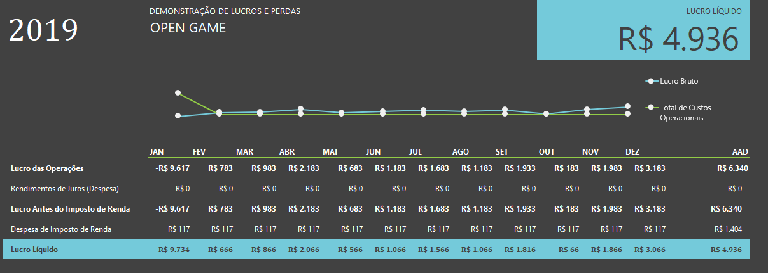
Projeção de lucros

Slide 7
Na OPEN GAME você Imagina e nós Criamos

Slide 8
Resumo de Mercado
Atualmente poucas pessoas utilizam o modelo de impressão 3D para criar artes de sua imaginação
Apesar da impressora 3D já existir a um tempo, os recursos ainda são poucos explorados. Ainda existem poucos concorrentes.

Slide 9
Oportunidades
Criar artes de acordo com a imaginação do cliente
Fabricar brindes personalizados para empresas

Slide 10
Concorrência
Existem poucos concorrentes.
www.lojar.com (Imprimem chaveiros 3D)
www.lojanama.com.br (Objetos 3D)
www.compras3d.com.br (Objetos 3D)
www.mercadolivre.com.br (Indivíduos)

Slide 11
Nosso Diferencial
Em vez de só vender modelos prontos, nós sabemos ouvir o cliente e desenhar o que ele realmente deseja.

Slide 12
Metas e objetivos
O objetivo principal é gerar 20 mil de lucro em menos de 3 anos
Conseguir pagar o investimento inicial em 1 ano

Slide 13
Equipe
Guilherme Meyrelles
Fabrício Tarden
Gabriel Guimarães
Profissionais com 15 anos de experiência em Paint
3 anos de uso do Paint 3D

Slide 14
Organograma da equipe
Guilherme Meyrelles
Presidente,CEOO
Gabriel Guimarães Vice-presidente
Fabrício Tarden Vice-presidente
TBD
TBD
Gerente
TBD
Gerente
TBD
Gerente

Slide 15
Requisitos de Recursos
Enumere os requisitos para os seguintes recursos:
Funcionários: 1 Designer de modelo 3D
Tecnologia: 1 site de ecommerce
Finanças: Excel
Distribuição: Sedex pago pelo cliente
Produtos: Modelos 3D sob demanda

Slide 16
Plano financeiro
Compra da impressora
A matéria prima serão os cartuchos
Embalagem para entrega

Slide 17
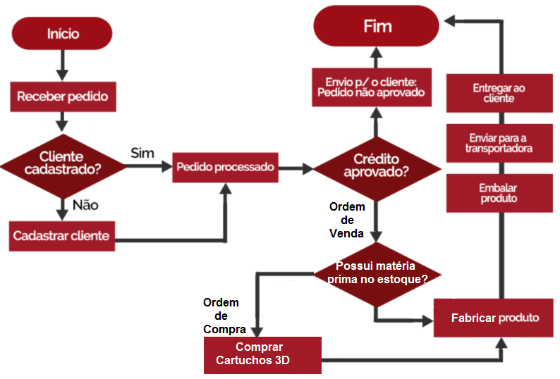
Fluxograma

Slide 18
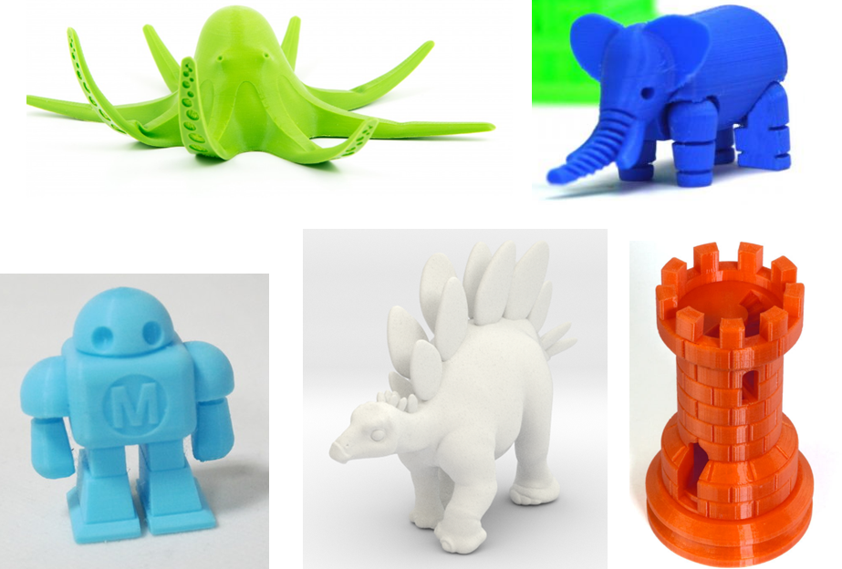
Exemplo de Produtos

Slide 19
Riscos e recompensas
Riscos
Baixo número de vendas
Defeitos na impressora
Erros de Impressão
Recompensas
Satisfação do cliente
Novos clientes

Slide 20
Principais problemas
Curto prazo
Poucas demandas
Longo prazo
Equipamentos insuficientes para atender altas demandas

Slide 21
Dúvidas?

